Slide 1

Введение в ABAP- инструментальные средства
МАСТЕР-КЛАСС
Никиты
Калуцкого
sapland.ru

Slide 2
Глава 3
Введение в ABAP-словарь

Slide 3




Цели главы
Прослушав эту главу, вы сможете:
пояснять цели и преимущества использования модели данных в разработке приложений
описывать модель данных о рейсах SAP
описывать значение и структуру элементов данных и доменов
описывать значение и структуру прозрачной таблицы
описывать значение и формат структуры
использовать перечисленные элементы словаря в ABAP-программах

Slide 4
Содержание главы
Урок: Моделирование данных и описательные элементы в ABAP-словаре
Упражнение 4: Использование глобальных структур для объектов данных и диалогов

Slide 5
Моделирование данных и описательные элементы в ABAP-словаре

Slide 6
Обзор урока
На этом уроке приводится обзор моделирования данных, которое должно выполняться перед разработкой приложений. Кроме того, описываются базовые описательные элементы в ABAP-словаре, а также ситуации, в которых целесообразно и необходимо использовать типы данных (описания данных) из ABAP-словаря.

Slide 7
Цели урока
Прослушав этот урок, вы сможете:
пояснять цели и преимущества использования модели данных в
разработке приложений
описывать модель данных о рейсах SAP
описывать значение и структуру элементов данных и доменов
описывать значение и структуру прозрачной таблицы
описывать значение и формат структуры
использовать перечисленные элементы словаря в ABAP-программах

Slide 8
Практический пример
При определении объектов данных в ABAP-программе следует пользоваться преимуществами, предоставляемыми ABAP-словарем.

Slide 9
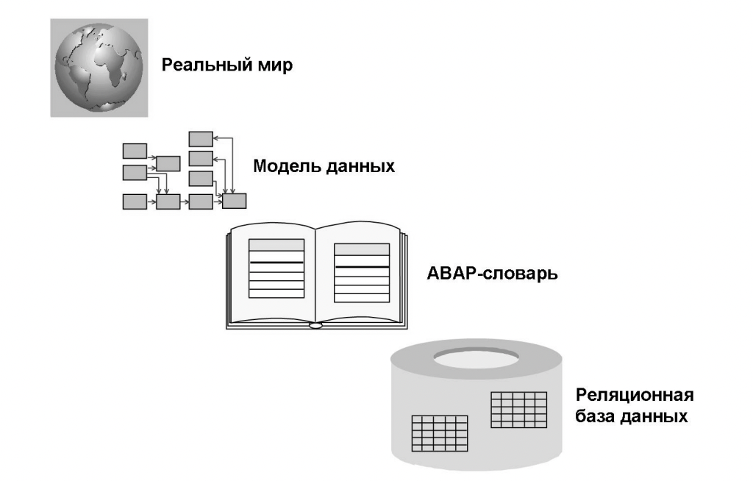


Моделирование данных
При разработке организационно-экономического программного обеспечения элементы реальной среды должны быть представлены в виде данных. Сущности находятся во взаимосвязи друг с другом, что фиксируется в базовой модели данных. Такая модель называется моделью отношений между сущностями (Entity Relationship Model ⎼ ERM).

Slide 10
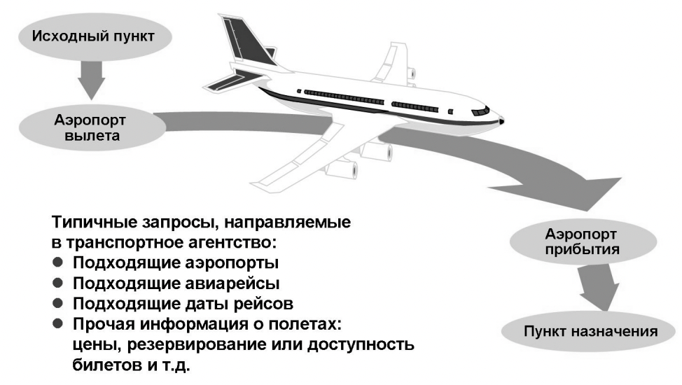

Модель данных о рейсах для учебных курсов ABAP
В учебных курсах ABAP, онлайн-документации и документации по ключевым словам ABAP в качестве примера используется одна и та же модель данных о рейсах. Объекты репозитария для модели данных о рейсах содержатся в пакете SAPBC_DATAMODEL.

Slide 11
Если клиенту турагентства требуется попасть из одного местоположения в другое, то он запрашивает у турагентства следующую информацию:
Какие направления обеспечивают наиболее удобный и прямой маршрут?
Каково время вылета для рейсов на требуемую дату?
Каким образом можно улучшить условия перелета для выбора оптимального варианта; т. е. какой рейс является наиболее дешевым, быстрым и обеспечивает прибытие максимально близко к необходимому времени?

Slide 12
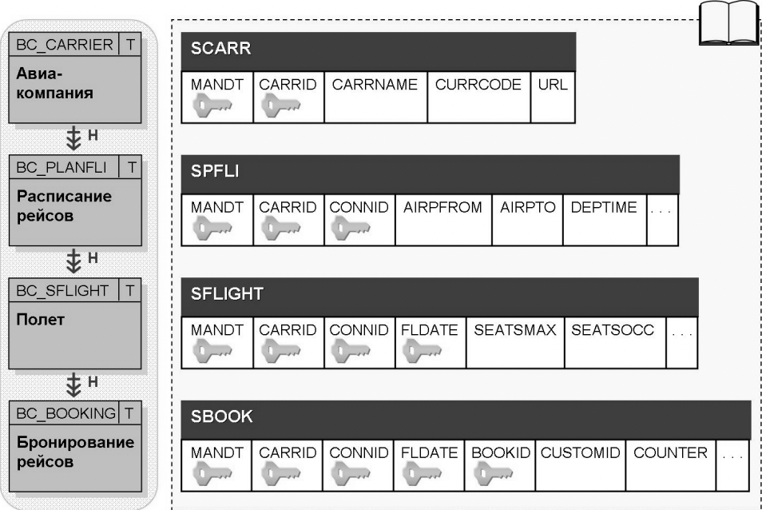
Преобразование с помощью прозрачных таблиц
Для каждой сущности, зафиксированной в модели данных, разработчик создает прозрачную таблицу в ABAP-словаре. Сначала она представляет собой только не зависящее от платформы описание таблицы базы данных, а не фактическую таблицу базы данных. Однако при активации прозрачной таблицы в базе данных автоматически создается таблица с тем же именем.

Slide 13
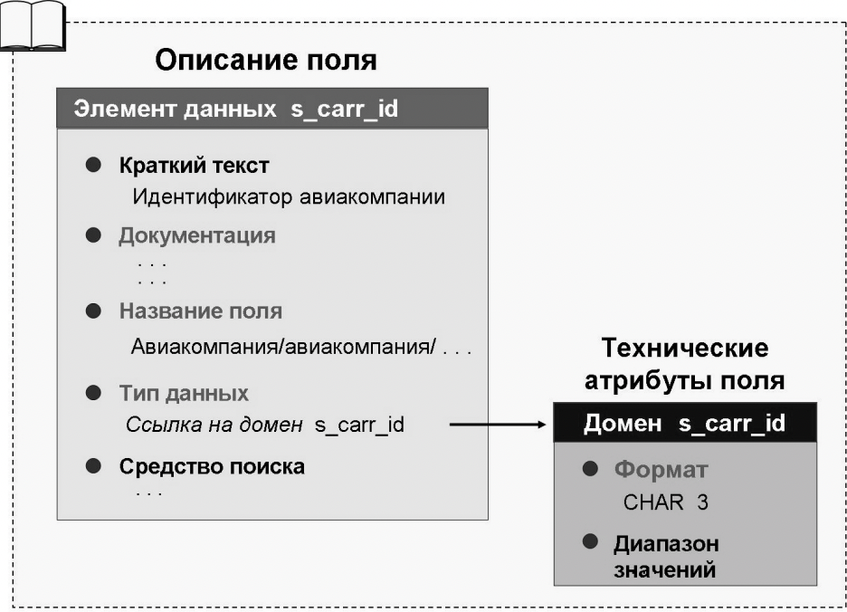
Описательные элементы в ABAP-словаре
Элемент данных представляет собой общее описание поля. Оно включает в себя семантические и технические атрибуты поля.
Элементы данных и домен

Slide 14
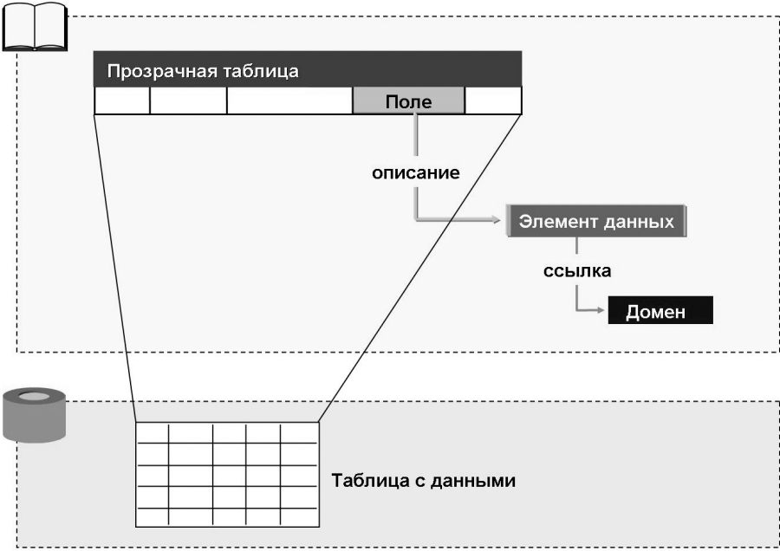
Техническая структура прозрачной таблицы
В ABAP-словаре прозрачная таблица представляет собой внедренное описание соответствующей таблицы базы данных, содержащей фактические прикладные данные.
Элементы данных и домен

Slide 15
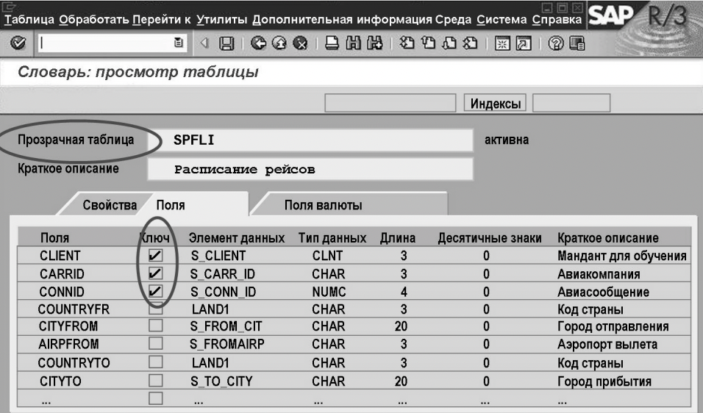
Прозрачные таблицы в ABAP-словаре
Поля прозрачной таблицы формируют столбцы с идентичными именами в
соответствующей таблице базы данных.

Slide 16
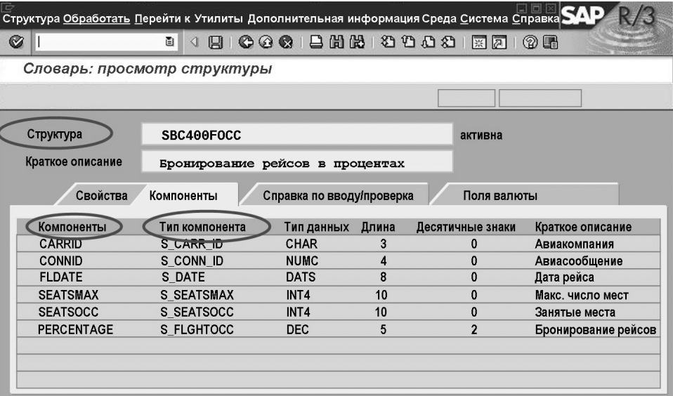
Структуры в ABAP-словаре
Как правило, структура в ABAP-словаре используется для централизованного описания переменных структуры, которые должны содержать поля различных таблиц. Затем эти структуры словаря данных можно использовать в ABAP-программе для определения объектов данных (конкретных переменных структуры)

Slide 17
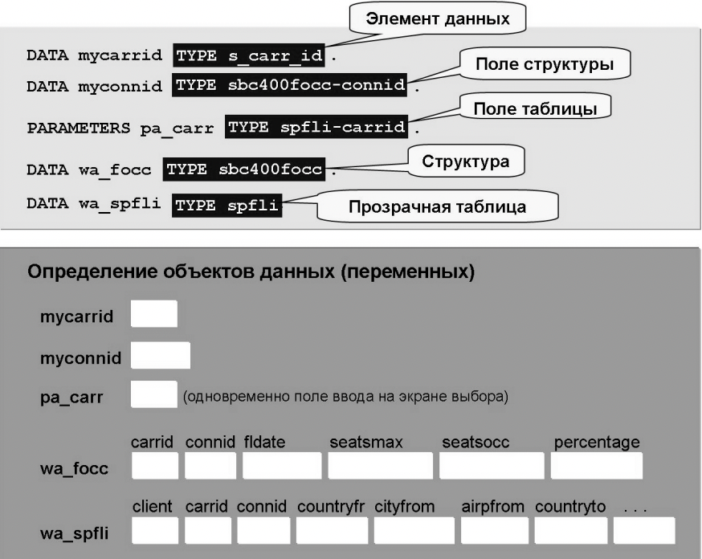
Использование элементов словаря для определения объектов данных в программе

Slide 18



Определения на предыдущем слайде имеют следующее значение:
DATA mycarrid TYPE s_carr_id.
Возврат объекта данных (переменной) типа, указанного в элементе данных s_carr_id.
DATA myconnid TYPE sbc400focc-connid.
Возврат объекта данных (переменной) того же типа, что и поле структуры sbc400focc-connid.
PARAMETERS pa_carr TYPE spfli-carrid.
Возврат поля ввода на экране выбора, а также переменной того же типа, что и поле таблицы spfli-carrid.
DATA wa_focc TYPE sbc400focc.
Возврат структурной переменной того же типа, что и структура словаря данных sbc400focc.
DATA wa_spfli TYPE spfli.
Возврат структурной переменной того же типа, что и строка таблицы spfli.

Slide 19
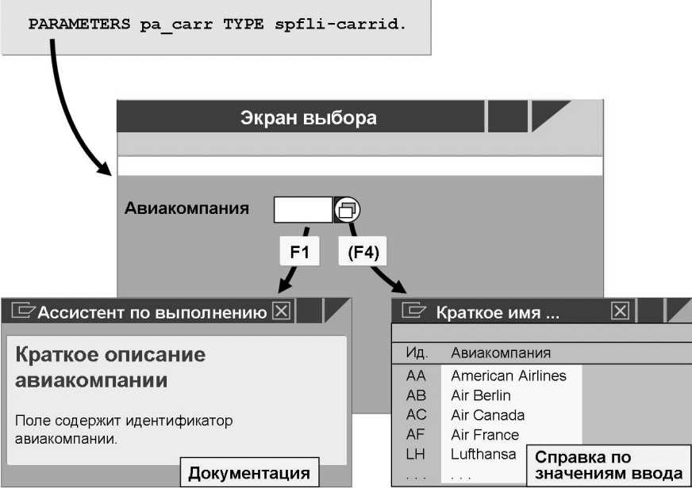

PARAMETERS: определение с помощью элемента словаря
В случае использования элемента данных, структурного компонента
или поля прозрачной таблицы для определения поля ввода на экране выбора (оператор PARAMETERS)

Slide 20
Упражнение 4: Использование глобальных структур для объектов данных и диалогов

Slide 21
Цели упражнения
Выполнив это упражнение, вы сможете:
определять технические имена типов данных (= описания) и объектов
данных (= переменные), используемых в диалогах пользователя
вызывать ведомости использования для ABAP-программы

Slide 22
Практический пример
Необходимо проверить указанную ABAP-программу и выяснить, используются ли в ней глобальные типы данных (= описания, определенные в словаре), и если да, то какие именно.

Slide 23
Задание 1: Поиск и выполнение программы
Просмотрите список объектов для пакета BC400 в навигаторе по объектам. Найдите программу SAPBC400WBT_GETTING_STARTED и просмотрите список ее объектов. Во время выполнения упражнения не выходите из режима просмотра.
Выполните программу для изучения принципов ее работы.

Slide 24
Задание 2: Анализ экрана выбора
1. Какую информацию необходимо предоставить для программы на экране выбора? (Используйте справку по полю F1.)
2. Какие значения можно ввести? (Используйте справку по вводу F4.)
3. Каково техническое имя поля ввода (имя определения в программе)?
Найдите эту информацию в определении в исходном тексте, а затем попробуйте найти ту же информацию в поле Техническая информация в справке к полю F1. Какая информация также содержит техническое имя поля ввода?

Slide 25
Задание 3: Анализ экрана
1. Каков номер просматриваемого экрана? (Для ответа на этот вопрос выберите опцию Статус в меню Система на экране.)
2. Какая информация выводится на экран? (Воспользуйтесь справкой к полю F1.)
3. Каковы технические имена полей экрана?
Относятся ли эти поля к структуре с типом, определенным в ABAP-словаре? (См. техническую информацию в справке по полю F1; также выполните навигацию путем двойного щелчка.)

Slide 26
Задание 4: Анализ исходного текста программы
1. Какие объекты данных (переменные) определены в программе (см. список объектов программы)? В каком месте программы они определены?
2. Где в программе используются эти объекты данных? (Выберите опцию Ведомость использования в ABAP-редакторе.)
3. Под каким именем определено поле ввода на экране выбора программы? Включено ли это имя в список объектов программы?

Slide 27

Резюме по уроку
Теперь вы сможете:
пояснять цели и преимущества использования модели данных в разработке приложений
описывать модель данных о рейсах SA
описывать значение и структуру элементов данных и доменов описывать значение и структуру прозрачной таблицы
описывать значение и формат структуры
использовать перечисленные элементы словаря в ABAP-программах

Slide 28
Резюме по главе
Теперь вы сможете:
пояснять цели и преимущества использования модели данных в разработке приложений
описывать модель данных о рейсах SAP
описывать значение и структуру элементов данных и доменов
описывать значение и структуру прозрачной таблицы
описывать значение и формат структуры
использовать перечисленные элементы словаря в ABAP-программах

Slide 29

Наши контакты
Никита Калуцкий
Моб.: +7 (911) 000-00-00
E-mail:
www.exrp.ru
www.sapland.ru

